Slide 1
Audit Carrefour Express
Magasin : Sahloul
24 Octobre 2018
Dr Raja Bouhalfaya

Slide 2
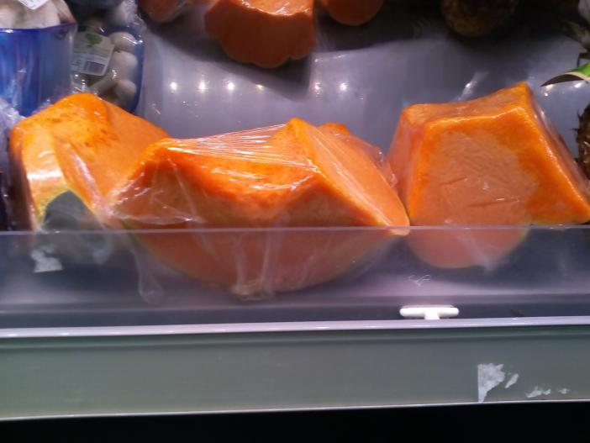
FLEG: Les morceaux de potirons emballés n’étaient munis d’étiquettes.

Slide 3
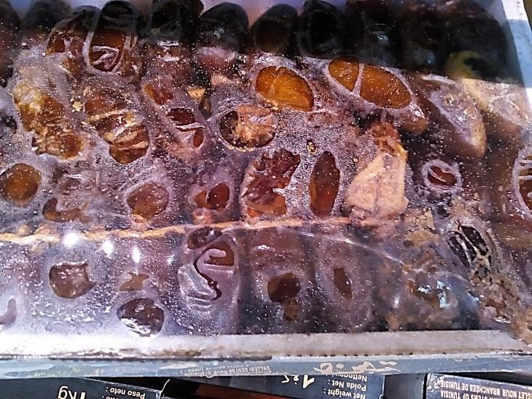
FLEG: Les dattes pré-emballées « El Ghanja » présentaient des traces de pourritures.

Slide 4
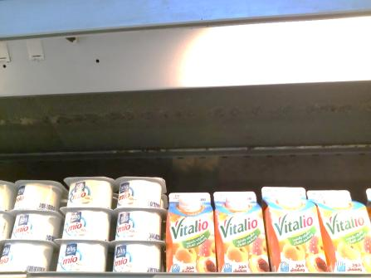
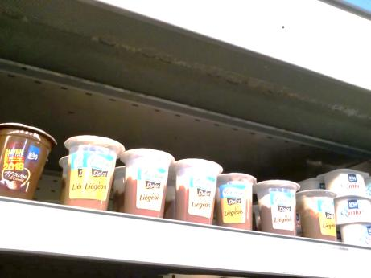
PLS: Présence d’égouttage au niveau d’une partie du meuble froid d’exposition, d’où les surfaces des produits exposés étaient mouillées.

Slide 5
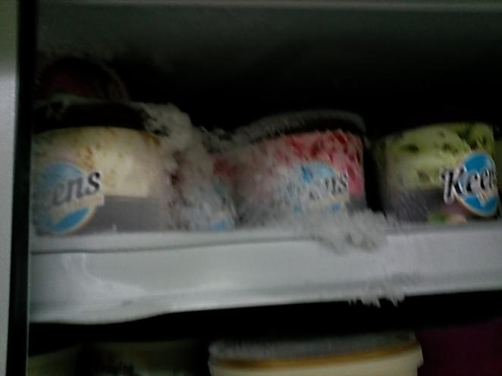
Meuble négatif PLS: Présence de givre qui couvre les pots de crèmes glacées.

Slide 6
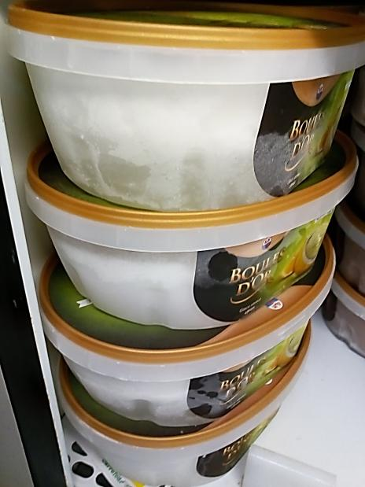
Meuble négatif PLS: Présence de traces de recongélation des produits après décongélation. Ce qui est fortement constaté sur les pots de glaces Sorbets Citron.

Slide 7
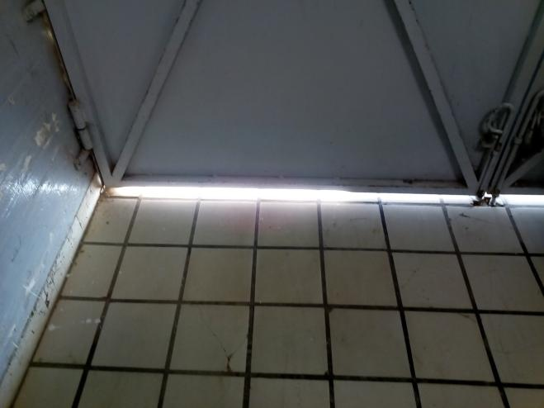
Zone de réception: La porte de la réception manquait d’étanchéité par-dessous.

